Slide 1
Реализация районной программы «Моя Петроградская сторона» в условиях коррекционной школы
ГБС(К)ОУ С(К)ОШ VII вида № 3
Петроградского района Санкт-Петербурга
Леденева Евгения Александровна,
учитель истории и обществознания

Slide 2
«ВОЗЗРИ НА ТРУД И ГРОМКУ СЛАВУ»
«Моя Петроградская сторона»
ОБРАЗОВАТЕЛЬНОЕ ПУТЕШЕСТВИЕ
ПО ЮБИЛЕЙНЫМ ДАТАМ
2011- 2012 УЧЕБНЫЙ ГОД

Slide 3
«ВОЗЗРИ НА ТРУД
И ГРОМКУ СЛАВУ»
Девиз:
Если вы не делаете ничего неожиданного,
вас не ждет ничего неожиданного

Slide 4
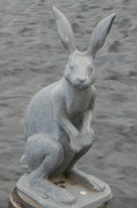
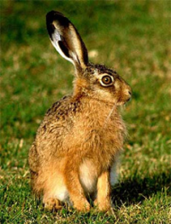
Мы пригласили вас в путешествие по ДАТОБУРГУ-ДАТОГРАДУ …
МОЖЕТ ЛИ ЗАЯЦ ПРИНОСИТЬ УСПЕХ И ОБЕСПЕЧИВАТЬ ПЛОДОТВОРНУЮ РАБОТУ КОМАНДЫ?
КВЕСТ-ИГРА

Slide 5
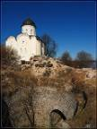
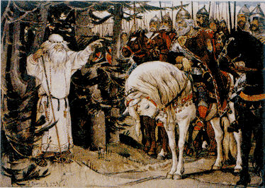
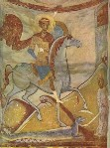
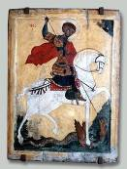
Что же пережил Заяц?
СЛЕД 1

Slide 6
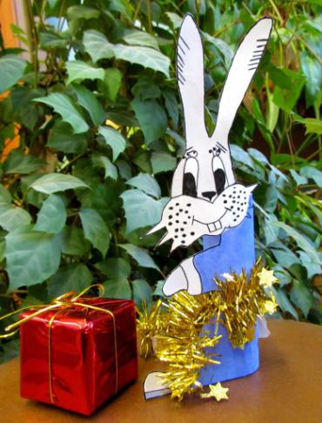
И далее СЛЕДЫ №№ 2,3,4,…, 7, 8…

Slide 7
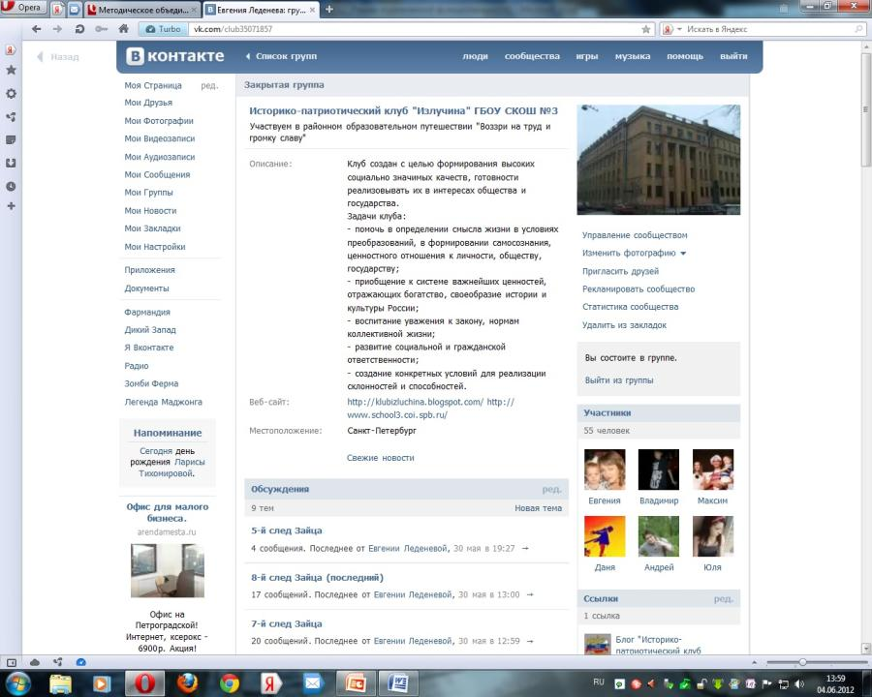

Slide 9
Логотип Года Истории
Кармелицкий Д. 9 Б

Slide 10
Логотип Года Истории
Губарев С., 8 А

Slide 11
Логотип Года Истории
Прокошин Р., 8 Б

Slide 12
Логотип Года Истории
Кремчеев И., 7 Б

Slide 13
Логотип Года Истории
Соколов А., 9 Б

Slide 15
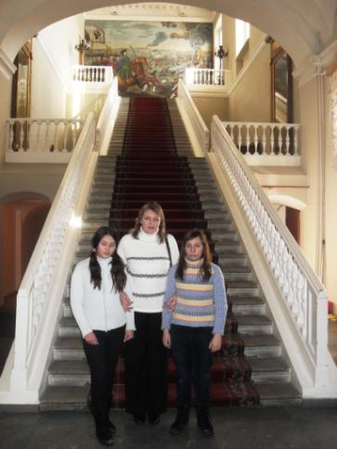
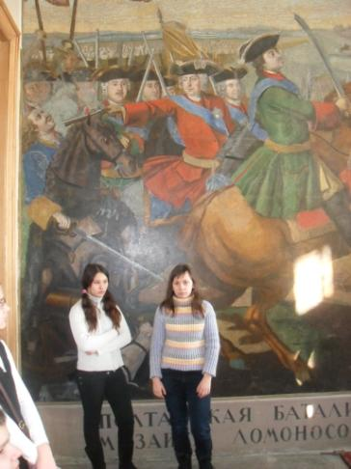
Экскурсионно-музейный цикл
Академия наук. Мозаика М.В.Ломоносова

Slide 16
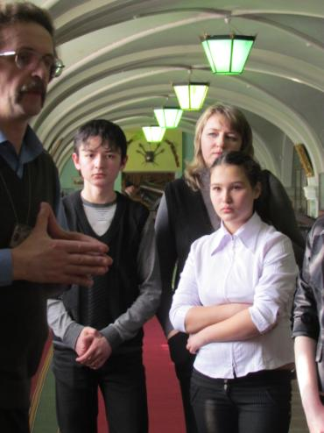
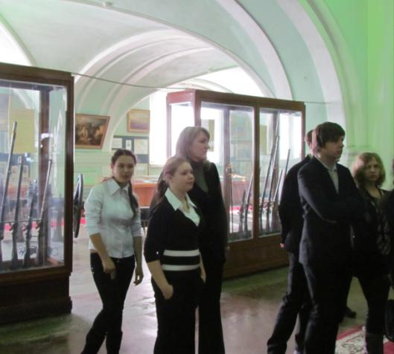
Музей артиллерии.
Отечественная война 1812 года

Slide 17
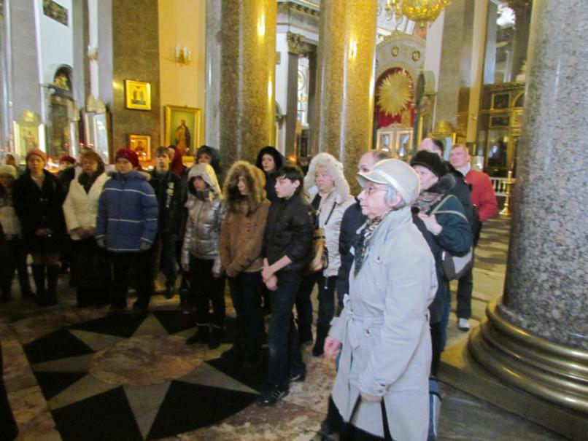
Казанский собор

Slide 18
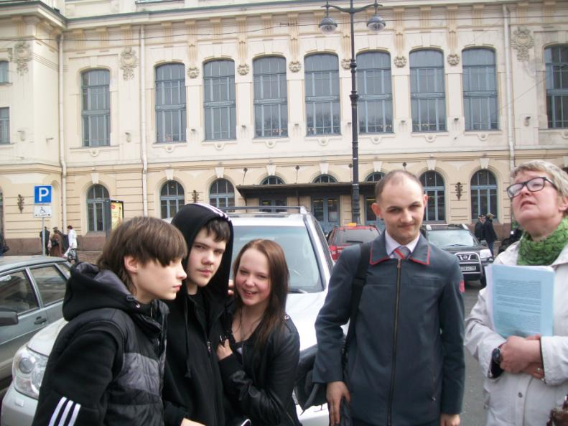
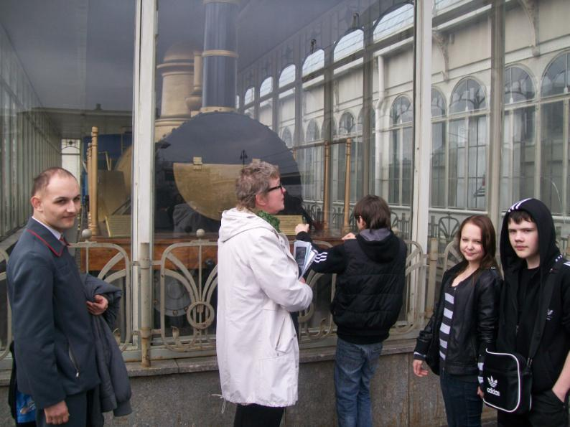
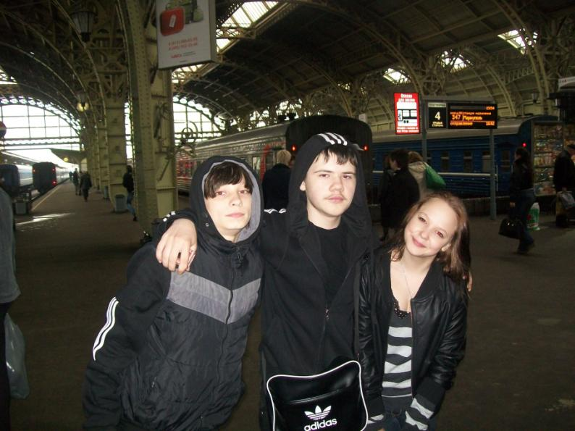
Витебский вокзал

Slide 19
